Slide 1
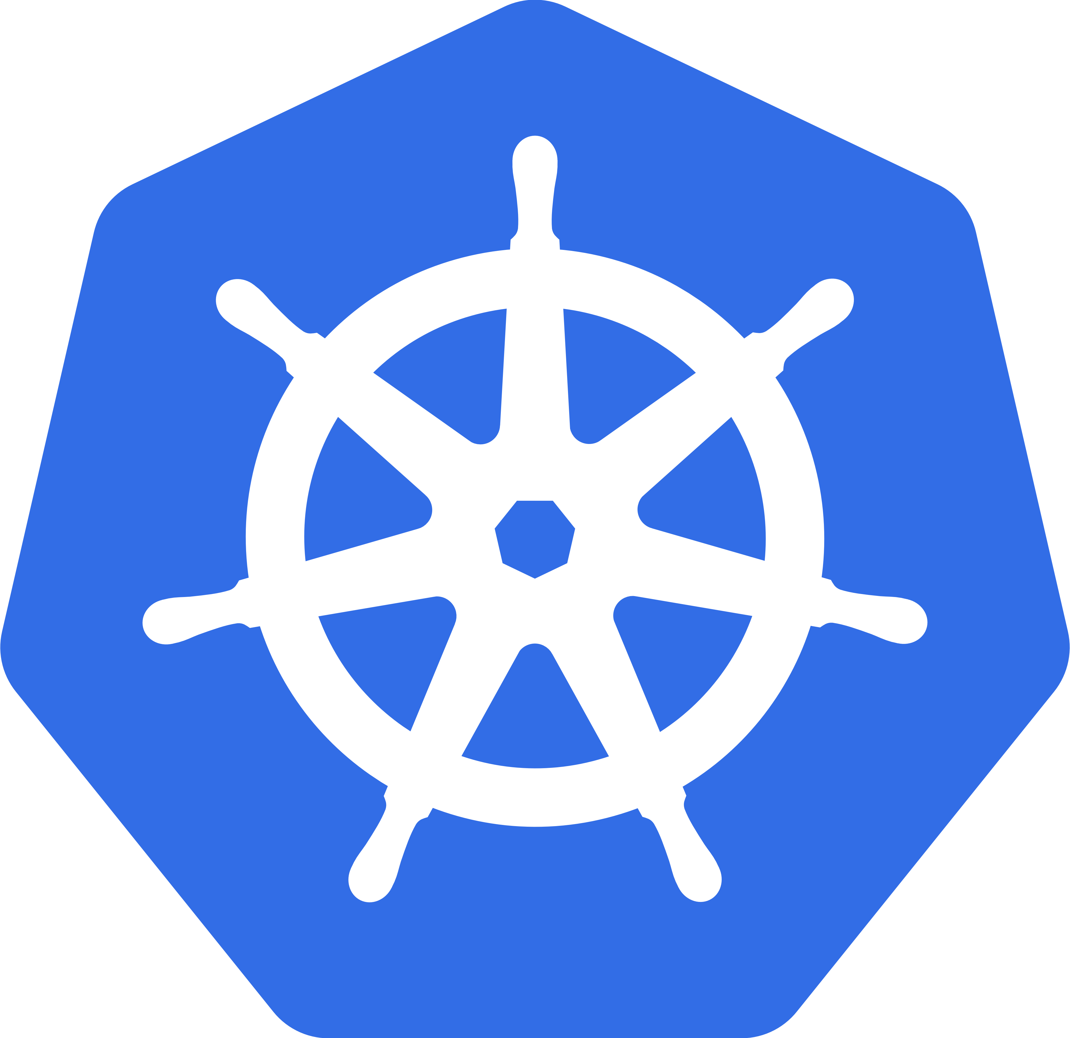
Intro til Kubernetes

Slide 2
Hva er Kubernetes?
Det mest utbredte container-orkestreringsverktøyet for øyeblikket
Opprinnelig laget av Google, vedlikeholdes nå av CNCF (Cloud Native Computing Foundation)
Finnes både I “ren” versjon og ulike tilpassede varianter (GKE, Amazon EKS, Azure AKS, VmWare Tanzu...)

Slide 3
Kontainerorkes-hæ?
Orkestrering: automatisert konfigurasjon, koordinering og styring av datasystemer, heriblant containere (docker eller tilsvarende)
Veldig godt å ha å støtte seg på når man har mer enn en håndfull containere å holde styr på og når docker-compose ikke strekker til
Tilbyr blant annet automatisering, HA (high avialability), autoskalering ved endring i last, nettverksfunksjonalitet, lastbalansering, sikkerhet ++

Slide 4
Kubernetes-konsepter
API, control plane, kubelet, noder
Pod
Service
ReplicaSet, StatefulSet
Deployment
Job

Slide 5
Kubernetes-varianter
Et fullstendig Kubernetes-cluster er overkill å sette opp dersom man kjapt vil teste noe, men det finnes alternativer
Minikube – virtuelle maskiner lokalt på pc. Krever HW-virtualisering påslått
K3s – “lettvekts”utgave av Kubernetes
Kind – bruker docker-containere for å simulere Kubernetes-noder
Docker Desktop har også noe innebygd Kubernetes-funksjonalitet

Slide 6
Workshop!
https://kind.sigs.k8s.io/docs/user/quick-start/
https://github.com/kartverket/k8s-workshop
https://kubernetes.io/docs/tutorials/stateless-application/guestbook/
https://kind.sigs.k8s.io/docs/user/loadbalancer/

